Slide 1
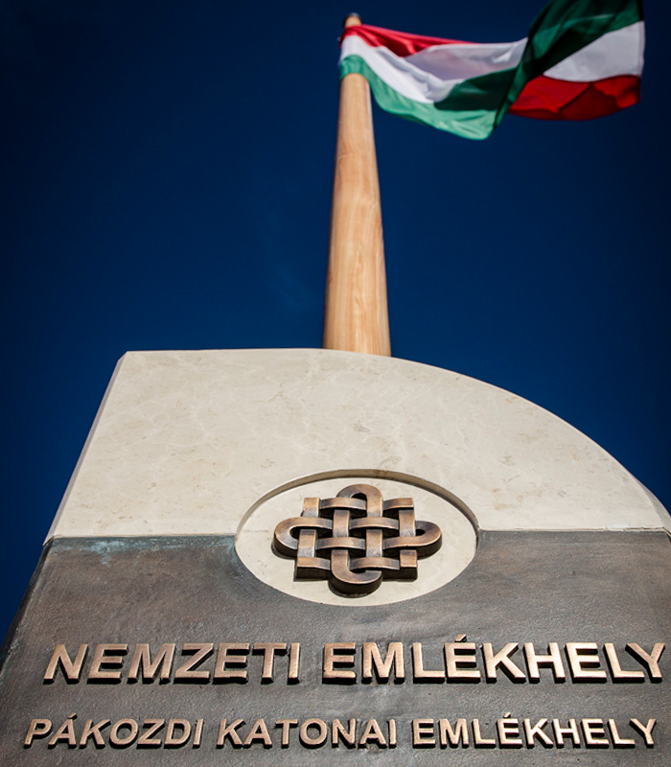
Katonai Emlékpark Pákozd

Slide 2
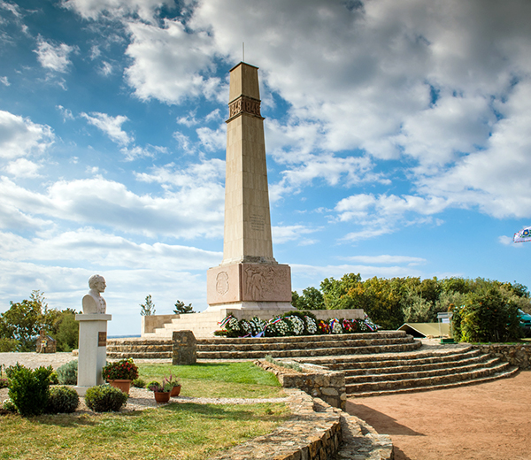
Emlékpark
Obeliszk 🡪 1951-ben adták át a pákozdi csata emlékére
Az emlékpark a Magyar Honvédség 175 éves, teljes időszakát átöleli

Slide 3
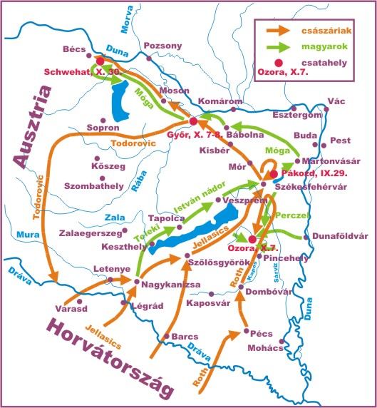
Úton Pákozdig
Jellačić horvát bán császári zászlók alatt 1848. szeptember 11-én átkel a Dráván Légrádnál
A Balaton déli partja mellett halad a főváros felé

Slide 4
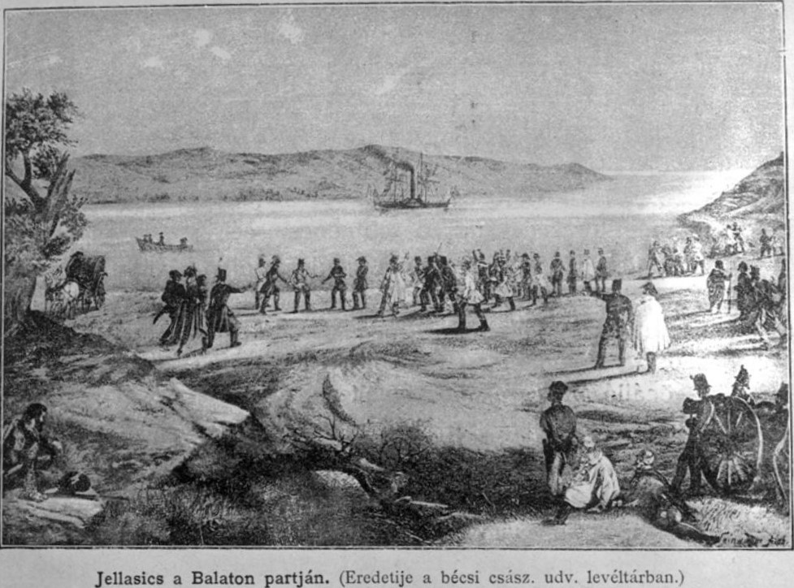
István nádor a Kisfaludy gőzös fedélzetén tárgyalna Jellačić-csal, de ő ezt visszautasítja

Slide 5
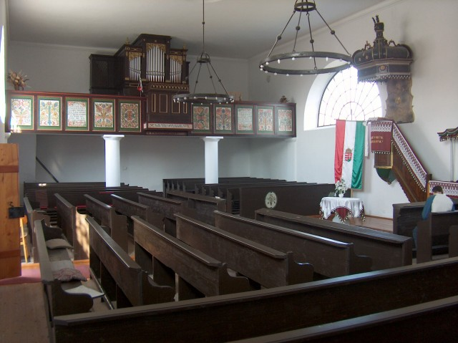
Pákozdi csata előtt
A csata előtti haditanácsra Sukorón került sor
A tiszteken kívül többek közt jelen volt gróf Batthyány Lajos is
A sukorói református templom

Slide 6
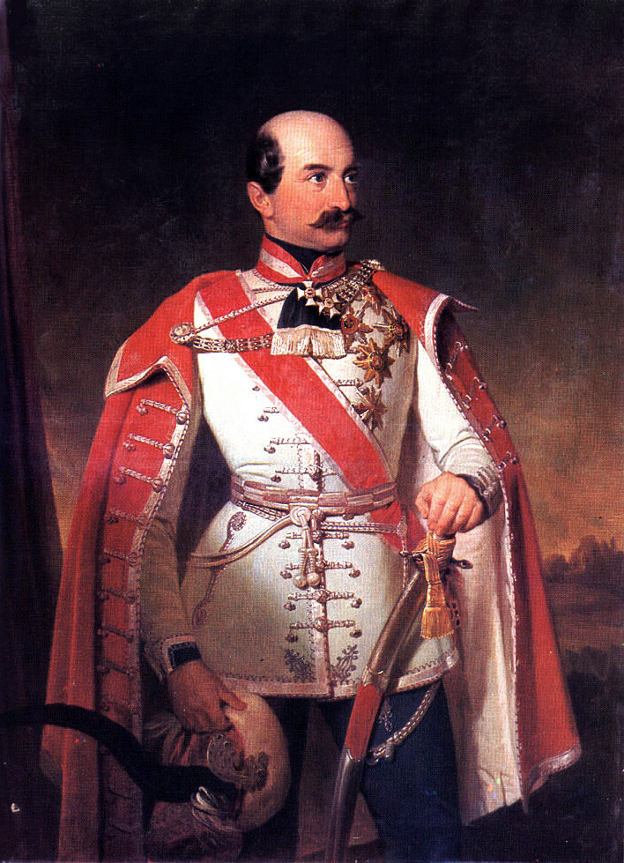
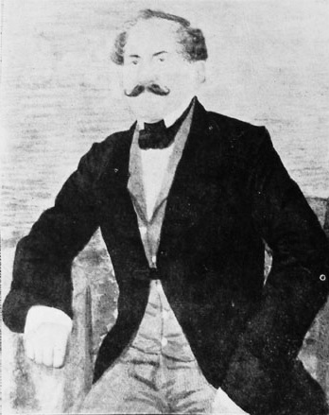
Josip Jellačić
Móga János

Slide 7
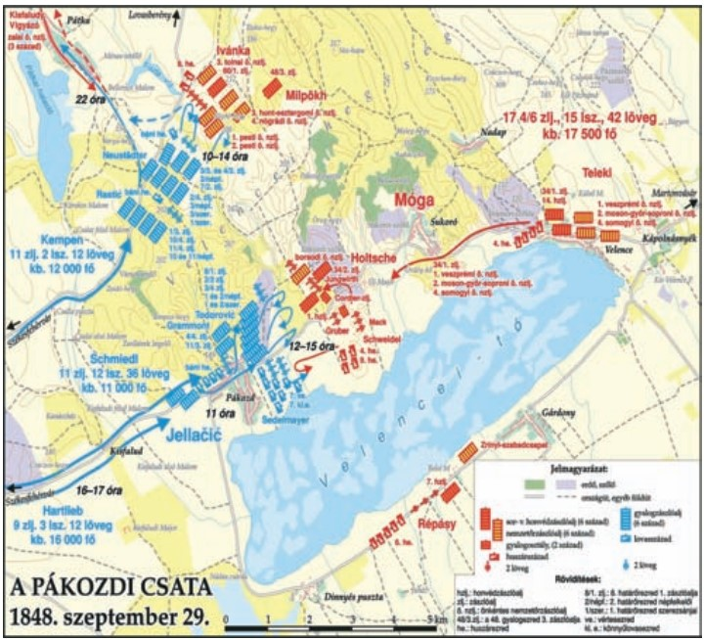
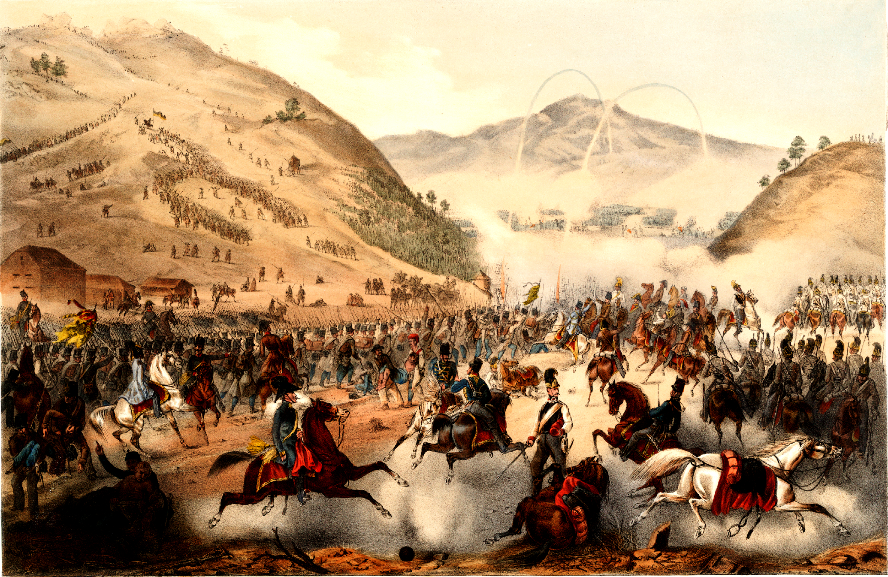
A csata
A pákozdi csata

Slide 8
Következmények
Jellačić a fegyverszünetet felhasználva Bécs felé vonul vissza
A magyar haderő csak késve követi
Habár a csata kevés emberáldozatot követelt jelentősége mégis nagy a magyar honvédelem történetében

Slide 9
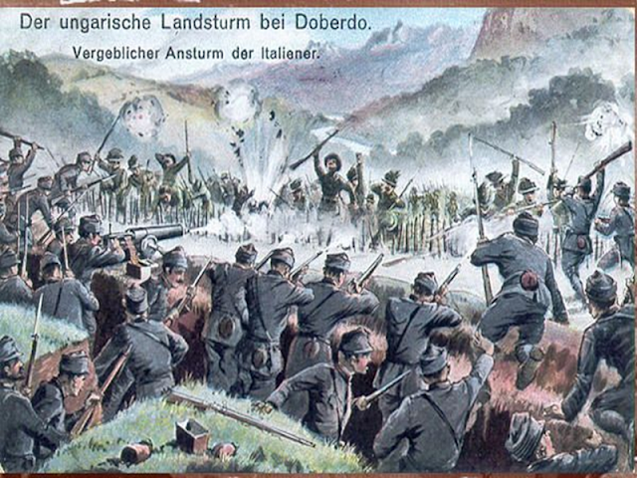
A nagy háború

Slide 10
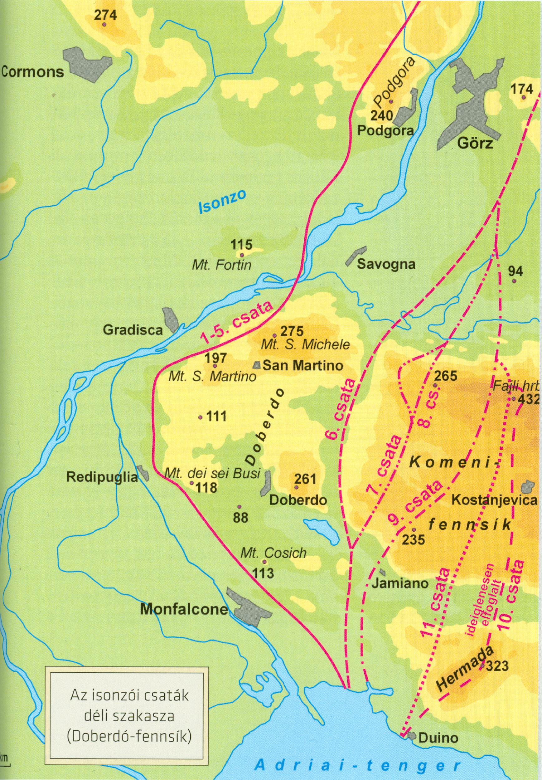
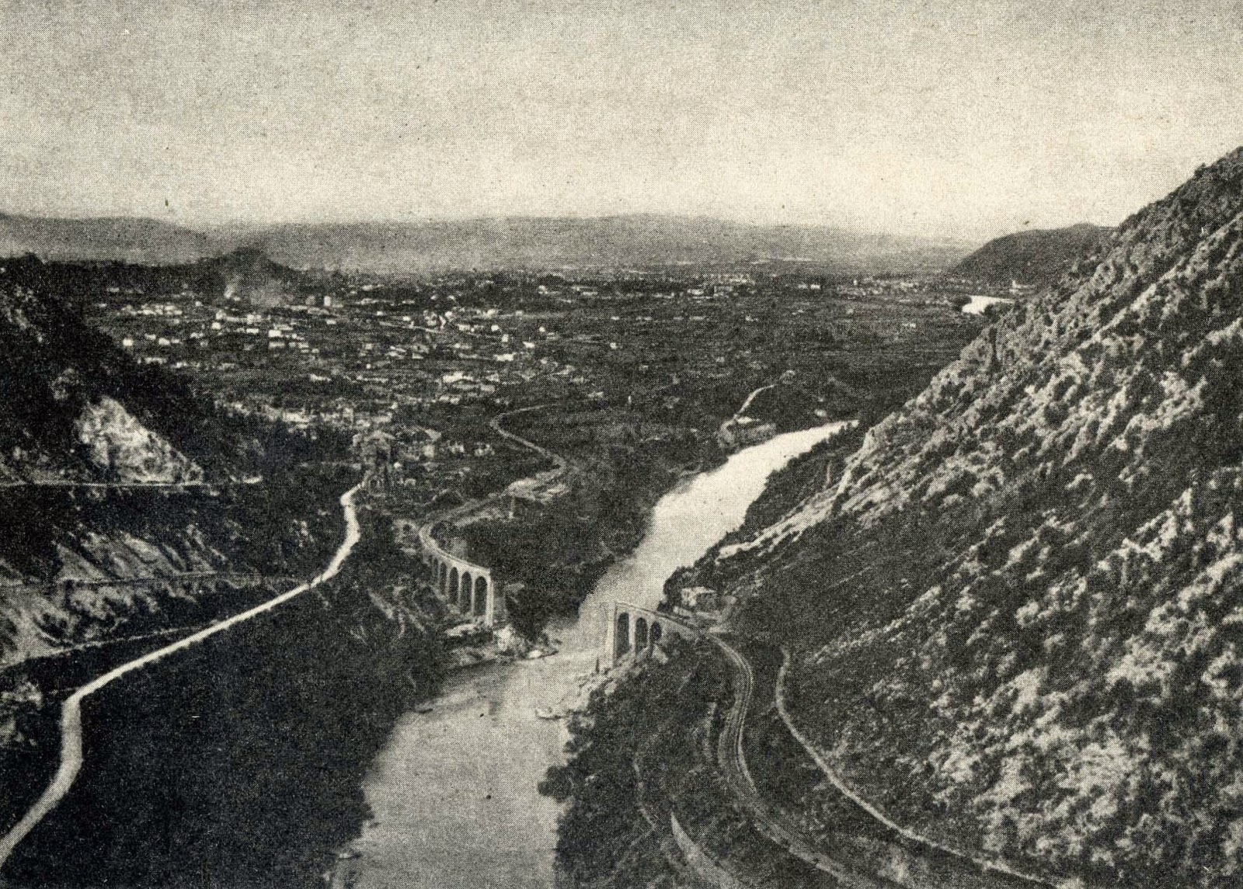
Harcok az Isonzónál
Elpusztított híd az Isonzó folyónál

Slide 11
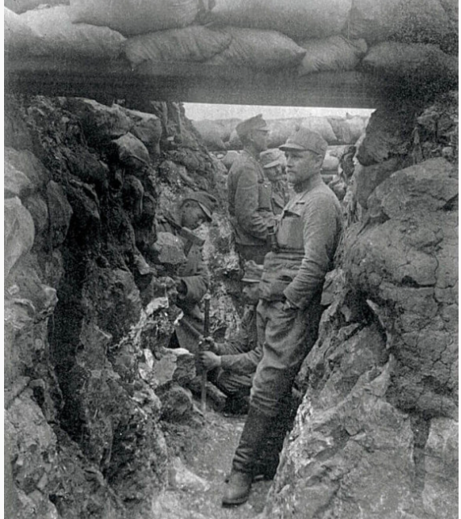
Élet a lövészárokban
Lövészárok a Doberdón

Slide 12
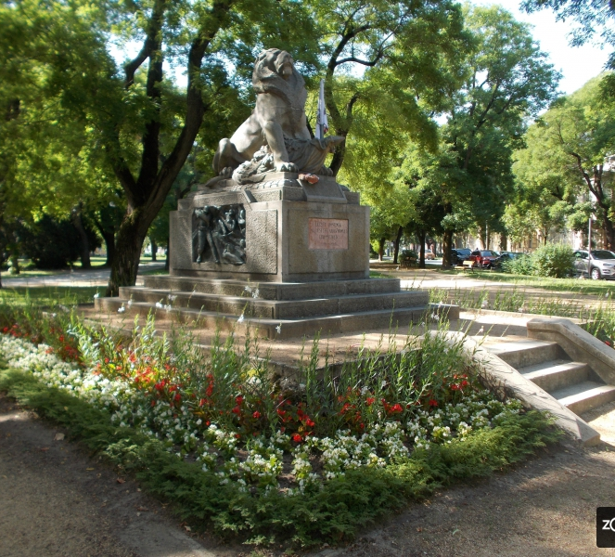
Emlékezet
A székesfehérvári 17-es honvéd gyalogezred emlékműve

Slide 13
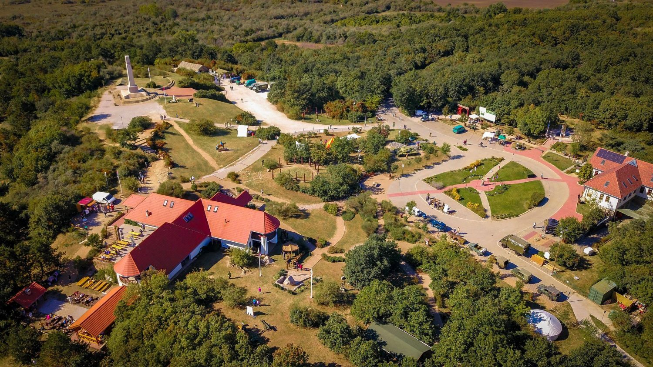
Találkozunk Pákozdon!

